Slide 1
概率论与数理统计
第十讲
主讲教师：程维虎教授
北京工业大学应用数理学院

Slide 2
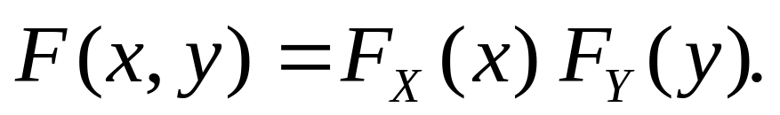
§3.6 随机变量的独立性
事件A与 B独立的定义是：
若 P(AB) = P(A)P(B)，则称事件A与B相互独立 。
设 X, Y是两个随即变量, 对任意的 x, y, 若
则称 X与Y 相互独立。
用联合分布函数与边缘分布函数表示上式, 就是

Slide 3
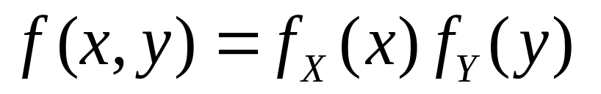
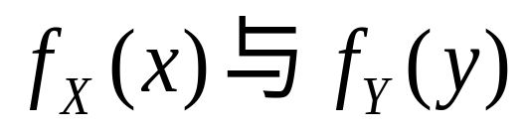
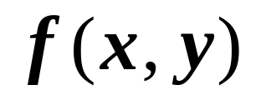
若 (X,Y) 是连续型随机向量 ，上述独立性定义等价于：对任意 x, y∈ R, 有
几乎总成立, 则称X与Y相互独立 。
其中
是(X,Y)的联合密度，
分别是X的边缘密度和Y 的边缘密度 。
这里“几乎总成立”的含义是：在平面上除去一个面积为零的集合外，公式成立。

Slide 4
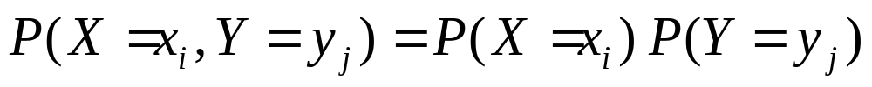
若 (X,Y)是离散型随机变量，则上述独立性定义等价于：对(X,Y) 所有可能取值 (x_{i} , y_{j}), 有
成立，
则称 X与Y 相互独立。

Slide 5
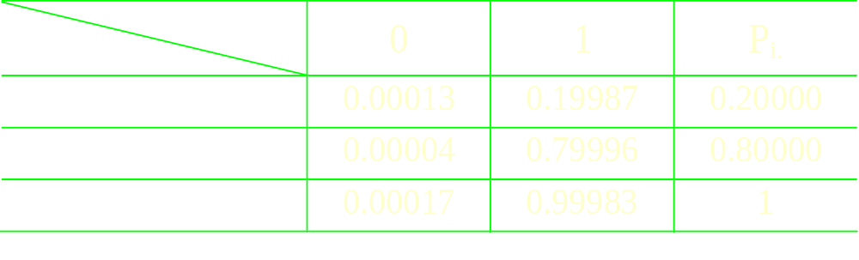
例1: 考察例3.2.2(吸烟与肺癌关系的研究)中随机变量X与Y的独立性.
解:
因
0.2×0.00017 ＝ P{X=0}P{Y=0}
≠ P{X=0, Y=0} ＝ 0.00013.
故，X和Y不相互独立。

Slide 6
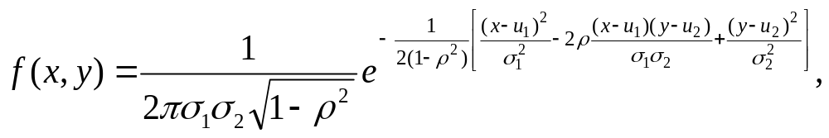
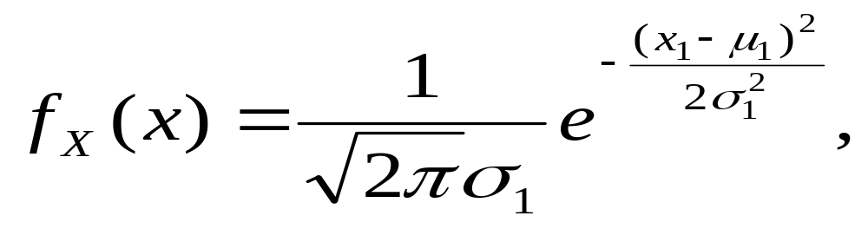

例2：设(X,Y)∼N(μ₁,μ₂,σ₁,σ₂,ρ), 求证:
X与Y 独立的充要条件为 ρ = 0。
证明：因

Slide 7
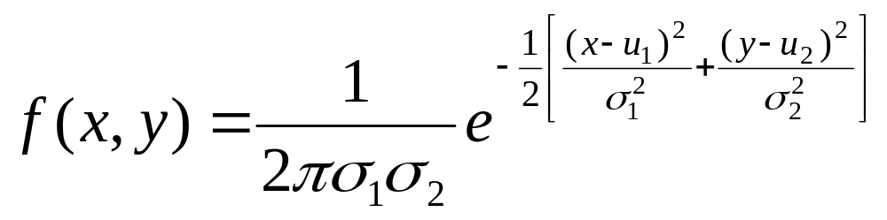
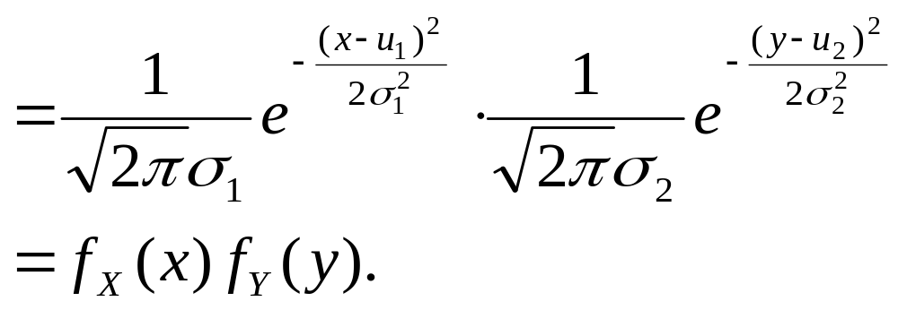
“⇐” 将ρ=0代入联合概率密度函数，得
所以，X与Y相互独立。

Slide 8
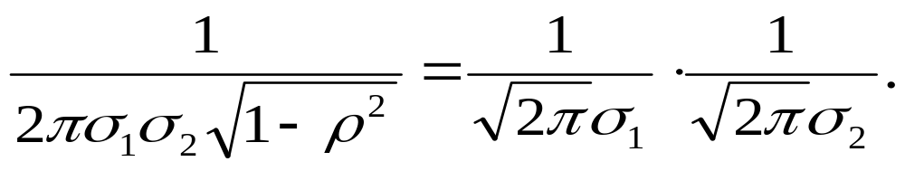
“⇒” 若X和Y相互独立，则 ∀(x, y)∈R²，有
f (x, y)=f _{X}(x) f _{Y}(y).
特别地，将 x =μ₁, y =μ ₂ 代入上式，有
f (μ₁,μ₂) = f_{X}(μ₁)f_{Y}(μ₂)，
即
从而，ρ = 0。

Slide 9
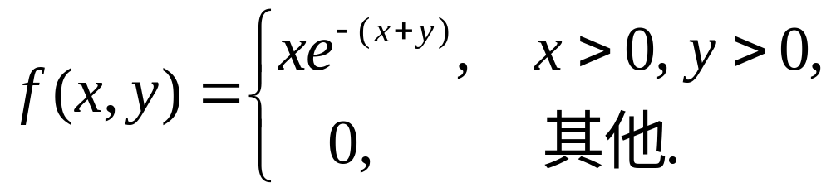
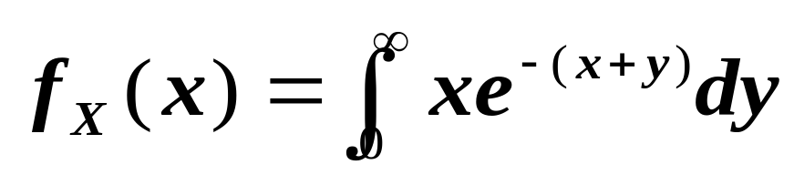
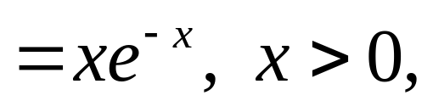
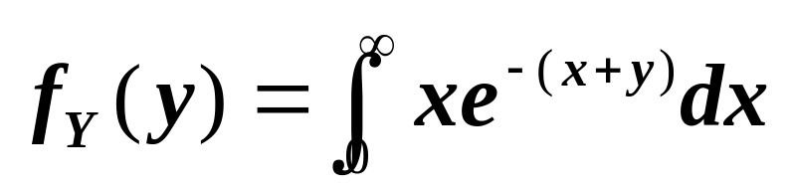
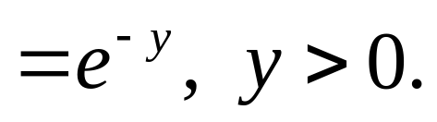
例3： 设(X,Y) 的概率密度为
问：X与Y是否独立？
解:
从而，对一切 x, y∈R , 均有
f (x, y)=f _{X}(x) f _{Y}(y).
故，X与Y是否相互独立。

Slide 10
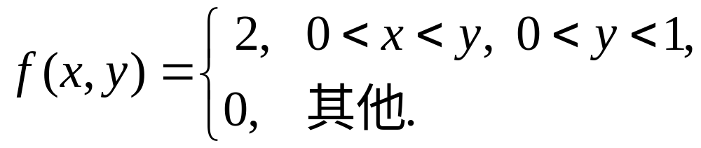
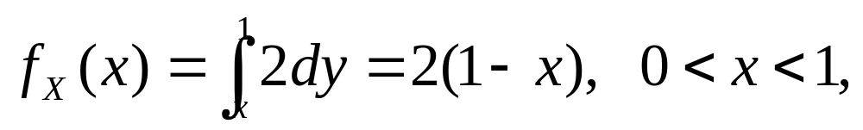
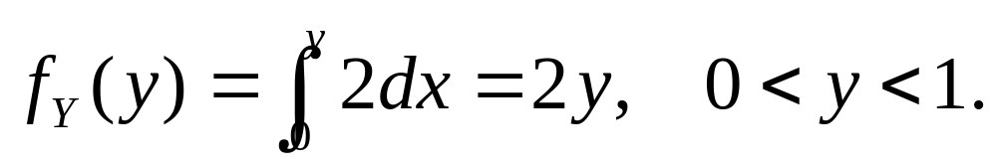
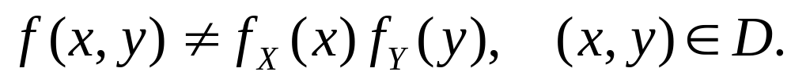
例4：若(X,Y)的概率密度为
问X与Y是否独立？
解：
由于存在面积不为零的区域 D，使得
故，X与Y不相互独立 。

Slide 11
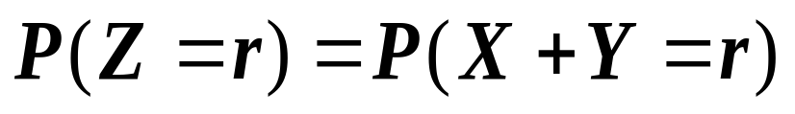
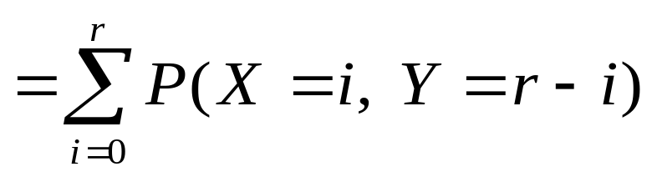
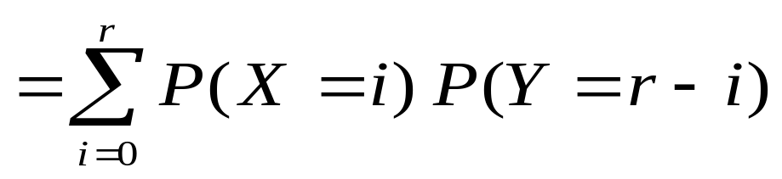
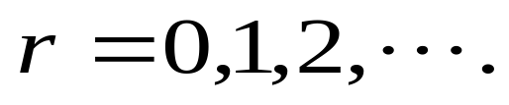
§3.7 随机变量函数的分布
3.7.1 离散型分布情形
例1：若X与Y独立，且 P(X=k)=a_{k} , k=0,1,2, … , P(Y=k)=b_{k} , k=0,1,2, …, 求 Z=X+Y 的概率分布。
解：

Slide 12
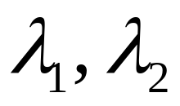
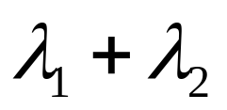
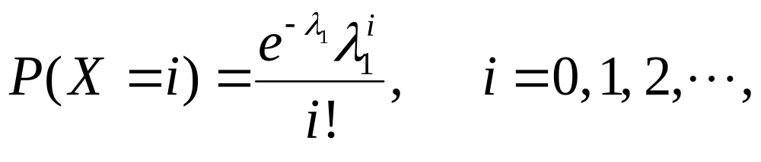
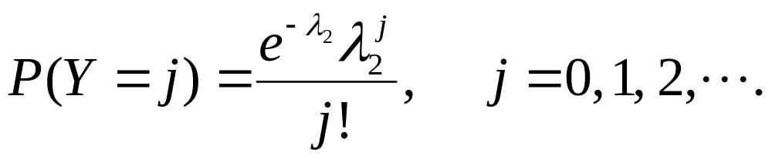
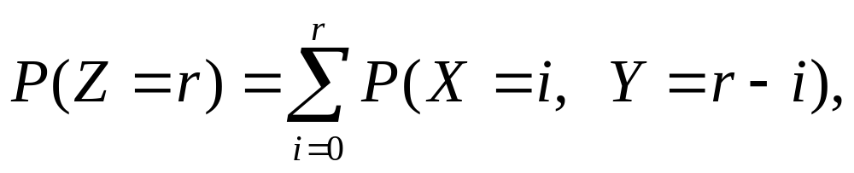
例2: 若X和Y相互独立，它们分别服从参数为
的泊松分布, 证明 Z=X+Y 服从参数为
的泊松分布。
证明: 依题意，有
由卷积公式

Slide 13
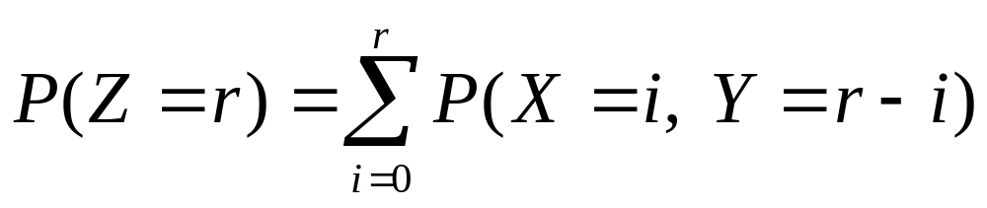
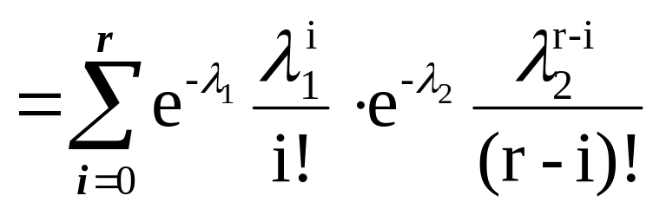
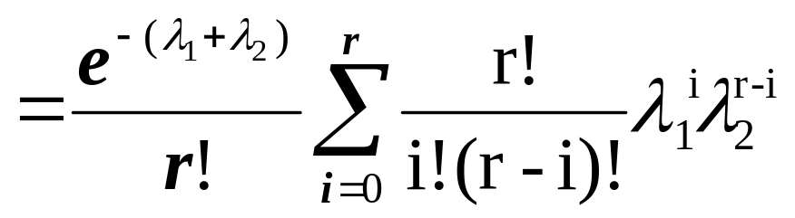
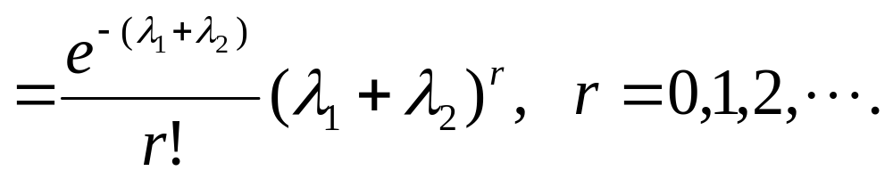
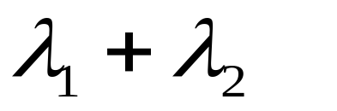
得
即 Z 服从参数为 的泊松分布。

Slide 14
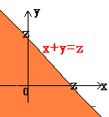
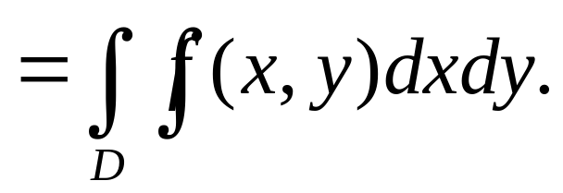
3.7.2 连续型分布的情形
设X和Y的联合密度为 f (x, y), 求 Z=X+Y 的概率密度。
因 Z =X+Y 的分布函数是:
F_{Z}(z)=P(Z≤z)=P(X+Y ≤ z)
这里积分区域 D={ (x, y): x+y ≤z }，
是直线 x+y = z 左下方的半平面。

Slide 15
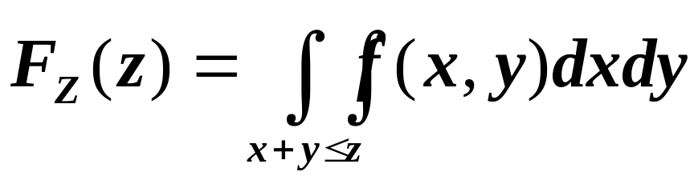
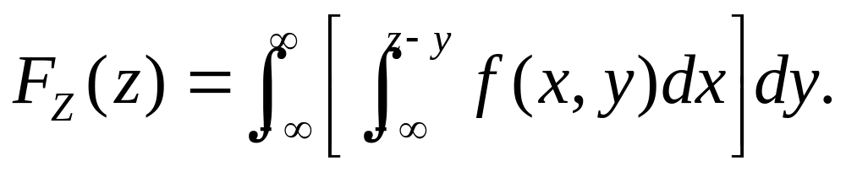
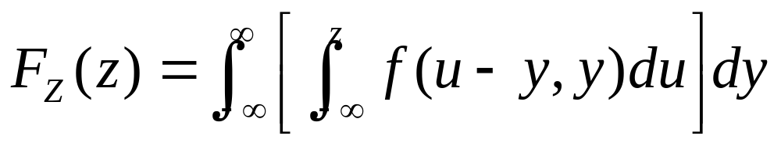
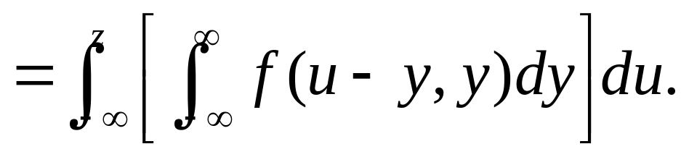
化成累次积分, 得
固定z和y, 对方括号内的积分作变量代换, 令 x= u-y, 得
变量代换
交换积分次序

Slide 16
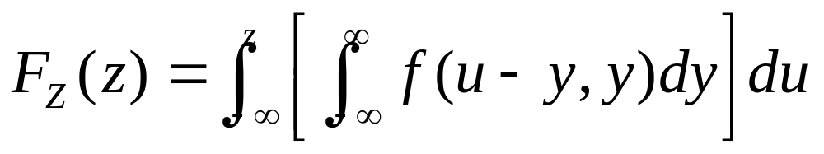
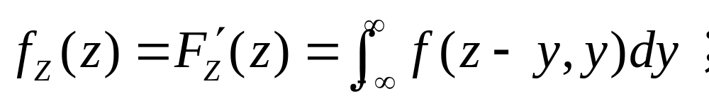
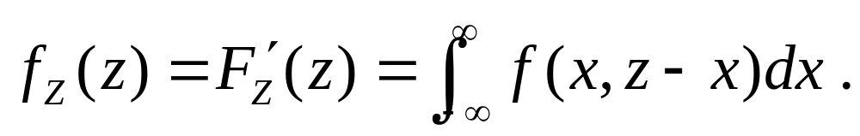
由概率密度与分布函数的关系, 即得 Z=X+Y 的概率密度
由X和Y的对称性, 知 f_{Z} (z)又可写成
以上两式就是两个随机变量和的概率密度的一般公式。

Slide 17
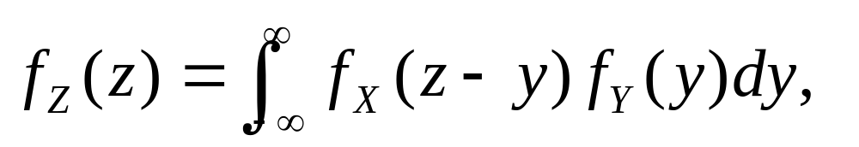
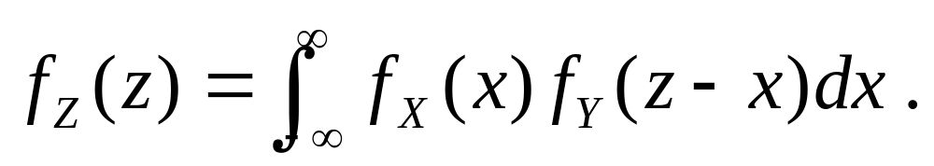
特别地, 当X和Y独立, 设 (X,Y) 关于X, Y的边缘密度分别为f_{X}(x) 和f_{Y}(y) , 上述两式化成:
这两个公式称为卷积公式。
下面考虑用卷积公式求 Z=X+Y 的概率密度的方法。

Slide 18
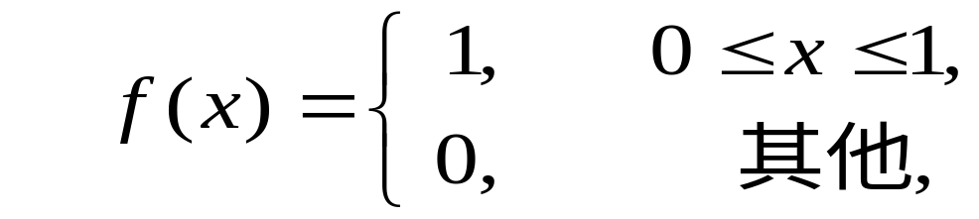
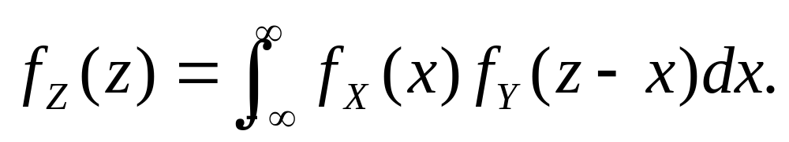
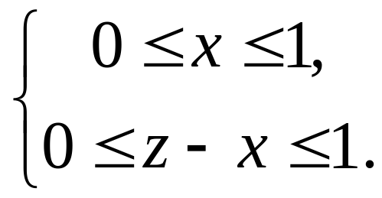
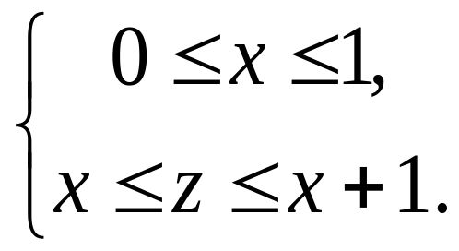
例3: 设X和Y独立, 有共同的概率密度
求 Z=X+Y 的概率密度。
解: 由卷积公式，得
为确定积分限, 先找出被积函数不为零的区域
即

Slide 19
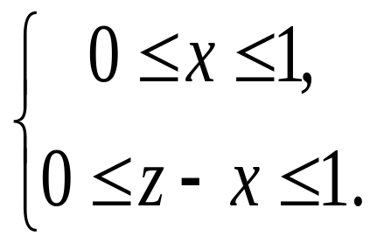





（如图示）
即
于是

Slide 20


例4: 设X和Y相互独立, 均服从标准正态分布，
求 Z=X+Y的概率密度。
解: 由卷积公式，对-∞< z <∞，有

Slide 21




因为
于是

Slide 22

这表明：Z ~ N(0, 2) 。
进一步可以证明：若X和Y 相互独立，且

Slide 23


例5：设某种商品在一周内的需要量是一个随机变量，概率密度函数为
如果各周的需要量相互独立，求两周需要量的概率密度函数。
解：分别用X和Y表示该种商品在第一、第二周内的需要量，则其概率密度函数分别为

Slide 24





两周需要量 Z=X+Y, 概率密度函数为
被积函数不为零。
因此，
当 z≤0 时，
当 z > 0 时，

Slide 25

所以，Z 的概率密度为

Slide 26
3.7.3 M = max(X,Y) 及 N = min(X,Y) 的分布
设X，Y是两个相互独立的随机变量，分布函数分别为F_{X}(x)和F_{Y}(y)。求 M = max (X, Y) 及N = min (X, Y)的分布函数。

Slide 27
分析：由于 “M = max (X,Y) ≤ z” 等价于“X≤z, Y≤z”，故有
P(M≤z) = P(X≤z, Y≤z).
再由X 和Y 相互独立，得到 M = max (X,Y) 的分布函数为:
F_{M}(z)=P(M≤z) = P(X≤z, Y≤z)
= P(X≤z) P(Y≤z) .
即 F_{M}(z) = F_{X}(z) F_{Y}(z) .

Slide 28
类似地，可得 N = min (X,Y) 的分布函数
F_{N}(z) = P(N≤z) = 1-P(N>z)
= 1-P(X>z, Y>z)
= 1- P(X>z) P(Y>z) .
即有 F_{N}(z) = 1-[1-F_{X}(z)][1-F_{Y}(z)]
= F_{X}(z)+F_{Y}(z)-F_{X}(z)F_{Y}(z) .
下面进行推广到 n 个相互独立的随机变量的情况。

Slide 29



设X₁, …, X_{n} 是 n 个相互独立的随机变量,分布函数分别为
用与二维时完全类似的方法，可得：
M = max(X₁,…,X_{n})的分布函数为
N = min(X₁,…,X_{n})的分布函数为

Slide 30
特别地，当X₁, …, X_{n}相互独立，且具有相同分布函数 F(x) 时，有
F_{M}(z)=[F(z)] ^{n} ， F_{N}(z)=1-[1-F(z)] ^{n} .
需要指出的是: 当X₁, …, X_{n}相互独立，且具有相同分布函数 F(x) 时，常称
M=max(X₁,…,X_{n})，N=min(X₁,…,X_{n})
为极值分布。
桥梁或铸件所承受的最大应力、洪峰的高度、地震的震级等都用极值分布来描述。故，研究极值分布有重要意义。

Slide 31

例 6：如图所示, 系统L 由两个相互独立的子系统 L₁,L₂ 联接而成, 联接方式分别为:
(1). 串联；
(2). 并联；
(3). 备用(开关完全可靠，子系统 L₂在储备期内不失效，当L_{1.}损坏时, L₂开始工作)。

Slide 32



设L₁,L₂的寿命分别为X和Y，概率密度分别为:
其中α>0, β>0, 且α≠β为常数。分别对以上三种联接方式写出系统寿命Z 的概率密度。
解：先求X, Y的分布函数

Slide 33


(1). 串联时，Z = min{X, Y}，
F_{Z}(z)=1-[1-F_{X}(z)][1-F_{Y}(z)]

Slide 34


(2). 并联时， Z = max{X,Y}
F_{Z}(z) = F_{X}(z)F_{Y}(z)

Slide 35



(3). 备用时， Z=X+Y，
当 z≤0 时，f_{Z}(z) = 0；
当 z > 0时，有

Slide 36


Slide 37
小结
这一讲首先介绍两个随机变量相互独立的概念，给出各种情况下两个随机变量相互独立的充要条件；然后介绍求两个随机变量和的分布、两个独立随机变量极大值分布和极小值分布的原理和方法。

